Slide 1

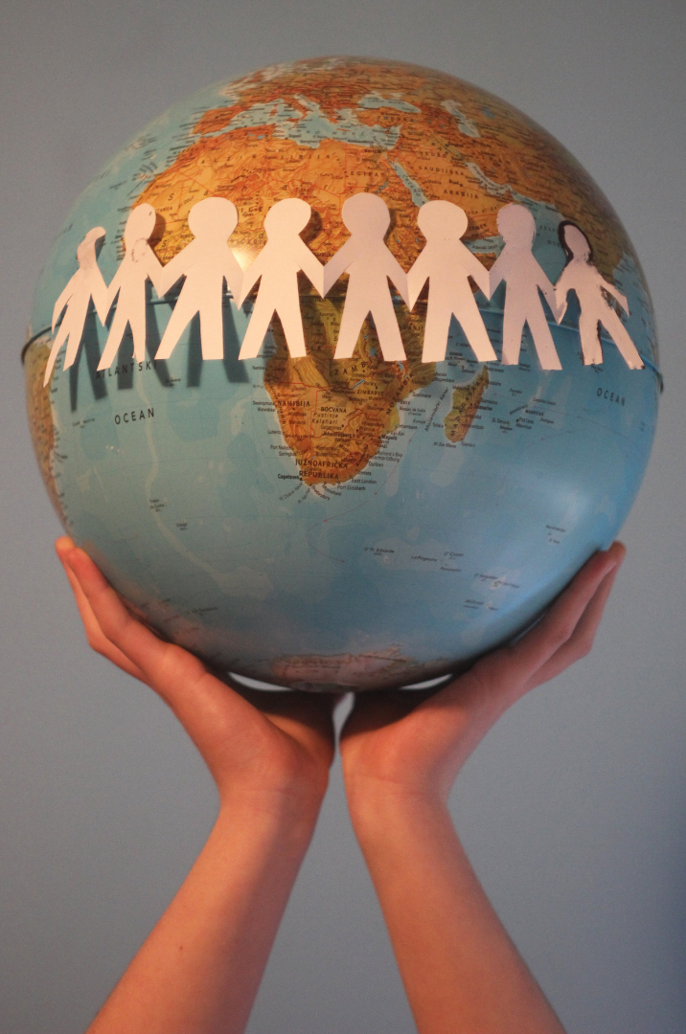

תיאוריות של ילדות וזכויות הילד
עו"ד עפרה בן מאיר, מנהלת קמפוס חרוב לילדים; ראש תחום חוק ומשפט, מכון חרוב
ד"ר חניתה קושר, ראש אגף פיתוח ידע, מכון חרוב

Slide 2
כיצד אנחנו תופסים ילדים היום?
ילדים אינם נתפסים על פי רוב קולקטיב בפני עצמו, אלא אינדיבידואלים המפוזרים בקבוצות אתניות, מגדריות וסוציו-אקונומיות
1
הילדים כבני אדם בהתהוות Well-becoming
2
חלק מאוכלוסיית הנשים / יוצאי אתיופיה / העניים בישראל
3

Slide 3




הסוציולוגיה החדשה של הילדות
תקופה בעלת ערך עצמאי, לא הכנה לבגרות. תקופה זמנית אבל קטגוריה חברתית בעלת קביעות.
לא עוסקת באינדיבידואלים
אלא בקבוצה קולקטיבית.
ילדים וילדות הם חלק מן החברה, שחקנים חברתיים, יוצרים תורמים ומפיקים כבר בהווה- well-being

Slide 4
“
מתחת לתלבושת אחידה דופקים מאה לבבות שונים, וכל אחד מהם – קושי אחר, עבודה אחרת, דאגה וחשש אחרים. מאה ילדים – מאה אנשים, אשר לא 'אי פעם', לא 'עדיין לא', לא 'מחר', אלא כבר...עכשיו... היום – אנשים הם. לא עולם קטן, אלא עולם ומלואו, לא – פעוטים, אלא נשגבים, לא תמימים, כי אם אנושיים – ערכים, יתרונות, מגרעות, נטיות שאיפות...
(מתוך יאנוש קורצ'אק, כיצד לאהוב ילדים, הוצאת הקיבוץ המאוחד)
“

Slide 5
מהעת הקדומה ועד העידן הטרום תעשייתי
ילדים נחשבו משפטית וחברתית לרכוש ההורים שלהם.

Slide 6
המאה ה-19
ותחילת המאה ה-20
המהפכה התעשייתית מביאה לעבודת ילדים
1
מעבר להגנה על ילדים! חוקי מגן – מגבילים כמו חוק עבודת נוער ומחייבים כמו חוק חינוך חובה
2
המקרה המפורסם הראשון שהמדינה מתערבת בתא המשפחתי: 1871, מדינת ניו-יורק: מרי-אלן בת ה- 11
3

Slide 7
“
אמא נהגה להצליף בי בילדות ולהכות אותי כמעט כל יום. היא נהגה להצליף בי עם שוט מעור. השוט תמיד השאיר סימנים כחולים ושחורים על גופי. כעת יש לי סימנים כחולים ושחורים על ראשי שנעשו על ידי אמא, וגם חתך בצד השמאלי של מצחי שנגרם לי על ידי זוג מספריים. היא הכתה אותי עם המספריים וחתכה אותי. אין לי זיכרון שאי פעם נישקו אותי... אף פעם לא לקחו אותי על הברכיים כדי לחבק או לנשק. אף פעם לא העזתי לדבר עם אף אחד, כי אם הייתי מדברת הייתי מקבלת מכות.
“

Slide 8
המאה ה-19
ותחילת המאה ה-20
לאור פסק הדין חל מפנה בחקיקה בעולם של חוקי מגן מפני פגיעה ניצול והתעללות.
קטין הוא חלש, פגיע, אינו בשל לקבל החלטות ותלוי במבוגרים ועל כן יש להגן עליו.
הרציונל
הגנה על הילד והתעלמות מרצונו (גם בהליכים הנוגעים להם)
פטרנליזם
איסורים (לנהוג, לשתות ועוד)
מאפייני הגישה

Slide 9

חצייה השני של המאה ה-20
מעבר מתפיסה הגנתית לתפיסה לפיה הילד גם הוא אזרח ואדם.
1
זכויות הילד
טובת הילד
2
אמנת האו"ם בדבר זכויות הילד (1989). המסמך המלא והחשוב ביותר בנוגע לזכויות ילדים.
3
1991, אשרור אמנת האו"ם בכנסת ישראל.
4

Slide 10
הזכות להשתתפות כעקרון על באמנה:
זכות הילד לחופש הביטוי (סעיף 13);
הזכות לחופש המחשבה, המצפון והדת (סעיף 14);
הזכות לחופש ההתאגדות וההתקהלות (סעיף 15);
הזכות לפרטיות (סעיף 16);
הזכות לגישה למידע ולתקשורת (סעיף 17);

Slide 11
הזכות להשתתפות לפי סעיף 12 לאמנה
"המדינות החברות יבטיחו לילד המסוגל לחוות דעה משלו את הזכות להביע דעה כזו בחופשיות בכל עניין הנוגע לו, תוך מתן משקל ראוי לדעותיו, בהתאם לגילו ולמידת בגרותו של הילד"
"למטרה זו תינתן לילד הזדמנות להישמע בכל הליך שיפוטי או מינהלי הנוגע לו במישרין או בעקיפין, באמצעות נציג או גוף מתאים, בצורה המתאימה לסדרי הדין שבדין הלאומי"

Slide 12
הזכות להשתתפות לפי סעיף 12 לאמנה
המשמעות המקובלת
לילדים יש זכות להשתתף בתהליכי קבלת החלטות המשפיעות על חייהם

Slide 13
מה מסמלת זכות הילד להשתתפות?
שינוי בתפיסת הילדוּת והילדים
1
הכרה בילד כישות נפרדת, במקביל לזכותו ובצורך שלו להיות תלוי באחרים משמעותיים
2
שינוי מתפיסת הילד כמושא להגנה לנושא זכויות אדם
3
הכרה בילדים לא רק כמקבלי שירותים, אלא כסוכנים חברתיים בזכות עצמם
4

Slide 14
אתגרים עכשווים ועתידיים:
זכויות הילד במצבי התעללות והזנחה

Slide 15
האתגרים:
בין הגנה לאוטונומיה
1
הילד כקורבן חסר אונים הזקוק לטיפול והשגחה לעומת הילד כבן אדם מלא נושא זכויות אדם.
ידידותיות לילדים
2
יישום זכויות הילד במערכות המשרתות ילדים נפגעי התעללות והזנחה.
זכות הילדים להגנה - האומנם?
3
סוגי פגיעות והתעללות בילדים שלא מוכרות ומטופלות דיין.

Slide 16
בין הגנה לאוטונומיה
למה חשוב להעניק לילדים את הזכות להשתתפות?
סיבות נורמטיביות
סיבות פסיכולוגיות
סיבות מעשיות

Slide 17
“
התקנות לחוק The Children Act, 1989 (England)
ילדים צריכים להרגיש שהם משתתפים באופן פעיל ומעורבים בתהליכים בעניינים שבהם מבוגרים מנסים לפתור את הבעיות שלהם ולקבל החלטות לגביהם. ההנחה היא כי כאשר מתכננים תוכניות לעתידו של הילד, סביר להניח שהוא יחוש פחות פחד אם הוא מבין מה קורה ואם מקשיבים לו. מעורבות של הילד תגרום לסבירות גבוהה יותר שהוא ירגיש בעלות מסוימת על מה שמתרחש, מה שעשוי לעזור לו להבין את מטרת השירותים או כל תמיכה אחרת הניתנת לו ולמשפחתו....
“

Slide 18
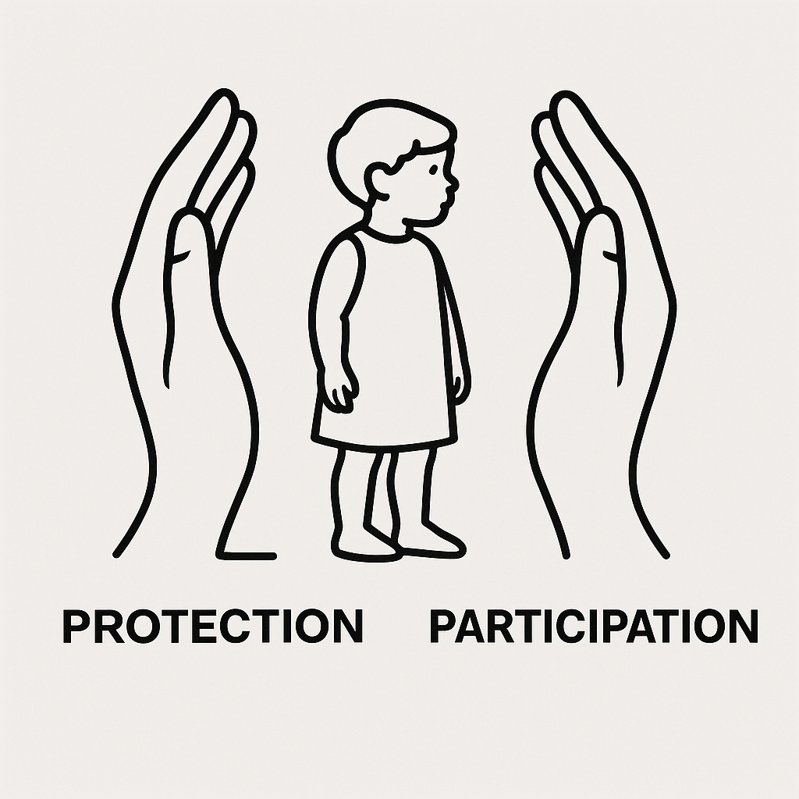
בין הגנה לאוטונומיה
האם אנחנו מיישמים את זכות הילד להשתתפות במערכת הגנת הילד?

Slide 19
ידידותיות לילדים
((Child Friendliness
התרגום המעשי של הרעיון הערכי של זכויות הילד לכדי מעשה.
היא מתייחסת למידת ההתאמה של מערכות, שירותים או סביבות לאינטרסים ולזכויות של ילדים.
מערכת ידידותית לילדים היא כזאת המכירה בילד כאדם מלא נושא זכויות, ושמיישמת בפרקטיקות ומדיניות שלה את כלל זכויות הילד, ובכלל זה זכות הילד להשתתף בתהליכי קבלת החלטות הנוגעות לחייו.
(Liefaard, 2016; Southall et al., 2000)

Slide 20
האם מערכת רווחת הילד ידידותית לילדים נפגעי התעללות והזנחה?

Slide 21
זכות הילד להגנה – האומנם?
סוגי התעללות "מושתקים" – למשל התעללות רגשית בילדים
1
קבוצות ייחודיות באוכלוסיית הילדים - התעללות, ניצול ופגיעה בילדים ובני נוער להט"בק
2
התעללות בילדים במרחבים "חדשים"
3

Slide 22
תודה רבה
עו"ד עפרה בן מאיר, מנהלת קמפוס חרוב לילדים; ראש תחום חוק ומשפט, מכון חרוב
ד"ר חניתה קושר, ראש אגף פיתוח ידע, מכון חרוב

